Slide 1
Powołanie jako dar Boga dla człowieka
Wprowadzenie chrześcijańskie rozumienie powołania jako Bożego daru i zaproszenie do refleksji nad jego duchowym znaczeniem.

Slide 2
Wezwanie, zaproszenie Boga (lub Chrystusa) do człowieka; oznacza wybranie przez Boga i powierzenie mu misji, którą ma realizować. Bóg powołuje jednostki do pełnienia szczególnych zadań w swoim planie zbawienia, ale także – w szerszym sensie – wszystkich ludzi do życia zgodnego z Jego wolą.

Slide 3


Slide 4
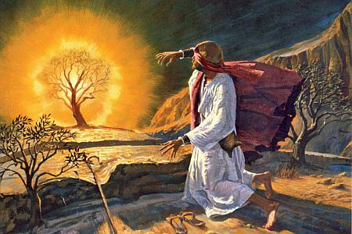

Slide 5
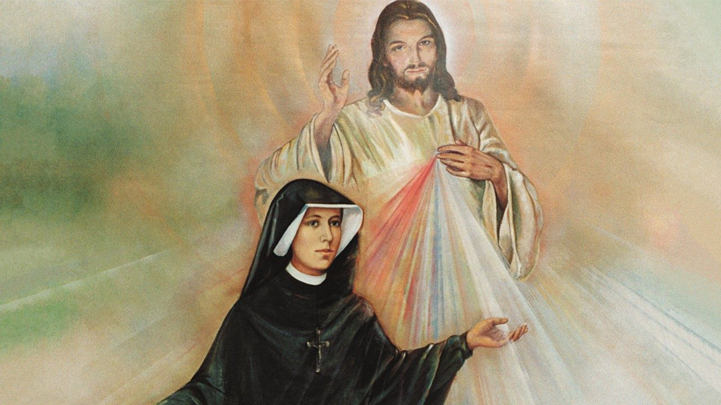

Slide 6


Slide 7
Pytanie do dyskusji w grupach:
Co możemy z tego wziąć dla siebie ?
Jakimi wartościami się kierowali ?
Co możemy z tego wziąć dla siebie ?
Jakimi wartościami się kierowali ?
Wypiszcie te wartości – które są najważniejsze i dlaczego ?
Czy coś was szczególnie dotknęło ? Czy jest coś co możecie odnieść bezpośrednio do siebie ?

